Slide 1
画像認識 AI と
プログラミングを
組み合わせてみよう

Slide 2
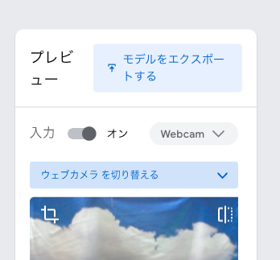
トレーニングしたモデルをエクスポート（ほぞん）
おす

Slide 3
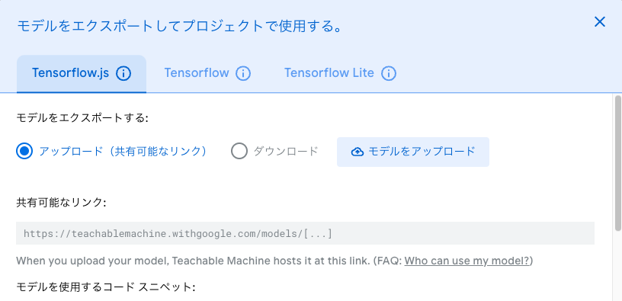
モデルをアップロードする
おす

Slide 4
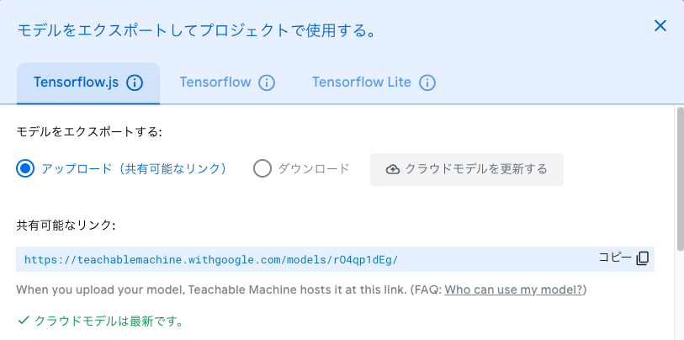
リンクをコピーする
おす

Slide 5
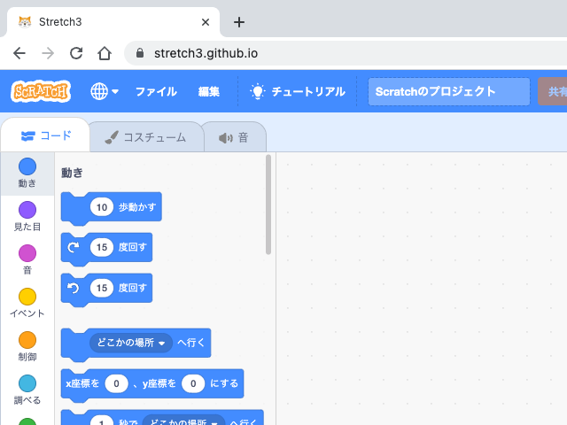
拡張機能を使えるスクラッチを開く
Scratch ではなく
Stretch3

Slide 6
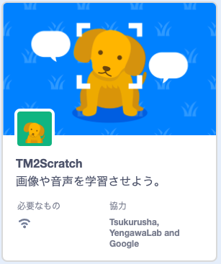
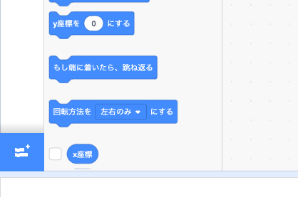
TM2Scratch を追加する

Slide 7
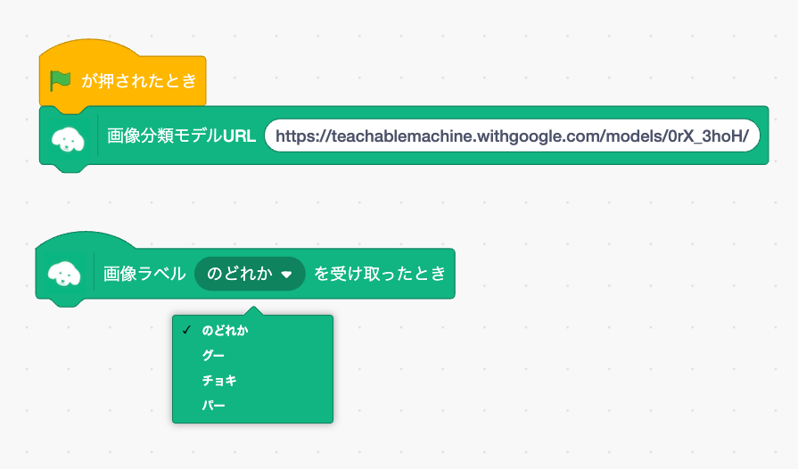
トレーニングしたモデルを読み込む

Slide 8
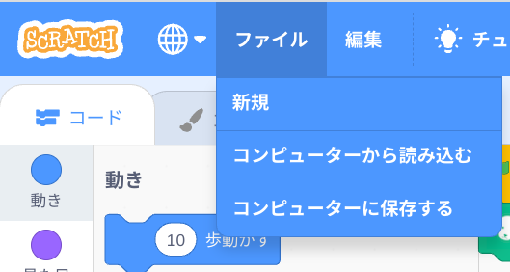
コンピュータに保存する
おす
おす

Slide 9
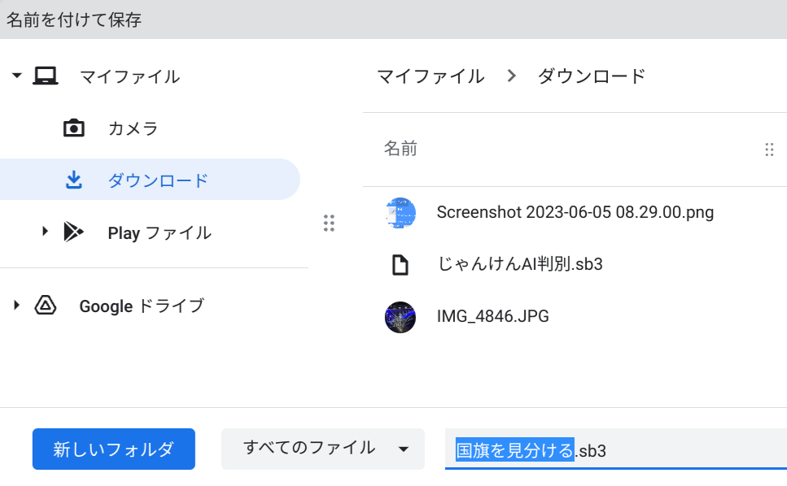
名前を変更して保存
場所をおぼえる
名前を変える
.sb3 は消さない！

